Slide 1
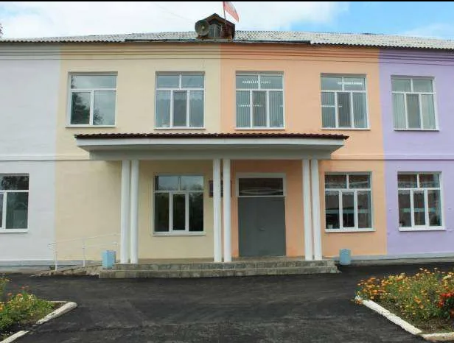
МБОУ СОШ №4 Волонтерский отряд «Старый Соболь»

Slide 2
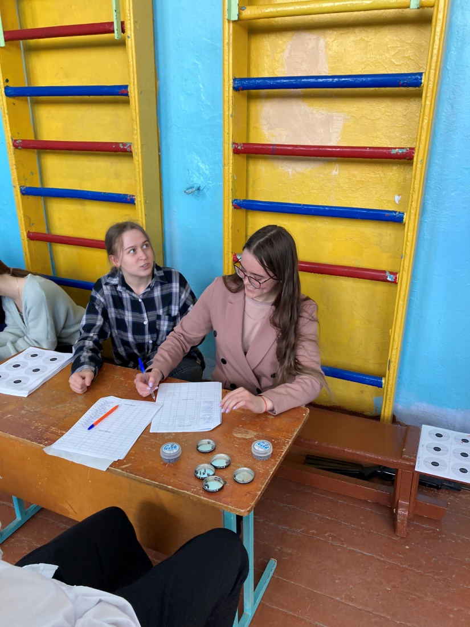
Официальная дата создания отряда- 5 мая 2022 года, но по факту учащиеся школы стали принимать участие в добрых делах задолго до этой даты.
… просто мы не знали о платформе ДОБРО.РУ
Наши первые волонтеры и первое доброе дело через платформу

Slide 3
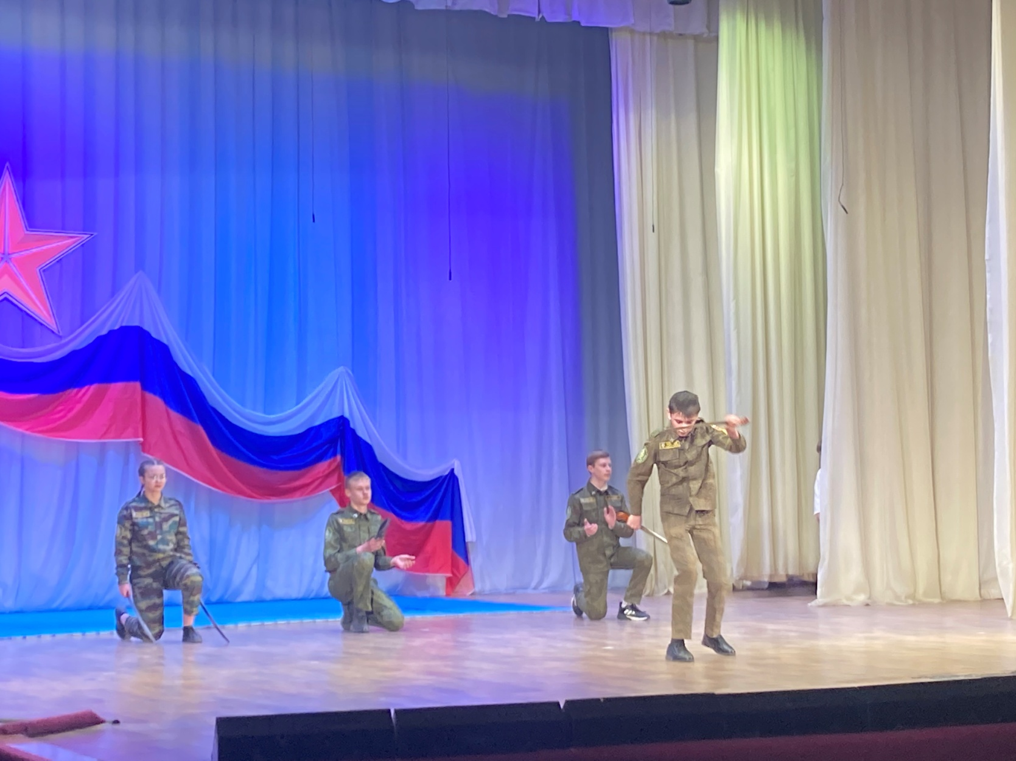
В дальнейшем мало какое школьное мероприятие обходится без волонтерской поддержки

Slide 4
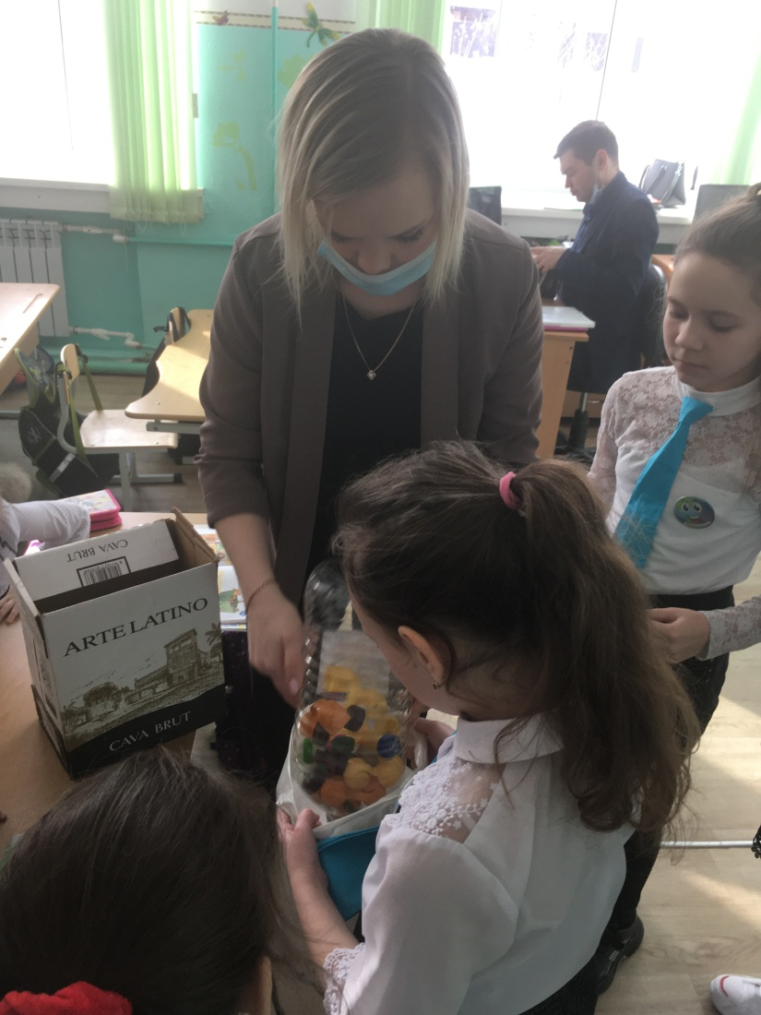
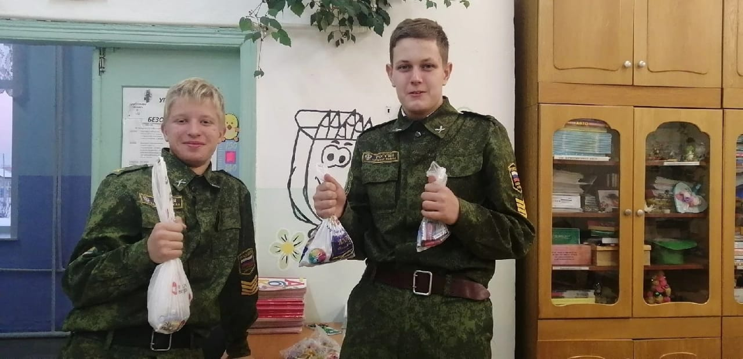
Экологические акции «Крышечки добра» и «Батарейке вторую жизнь»

Slide 5
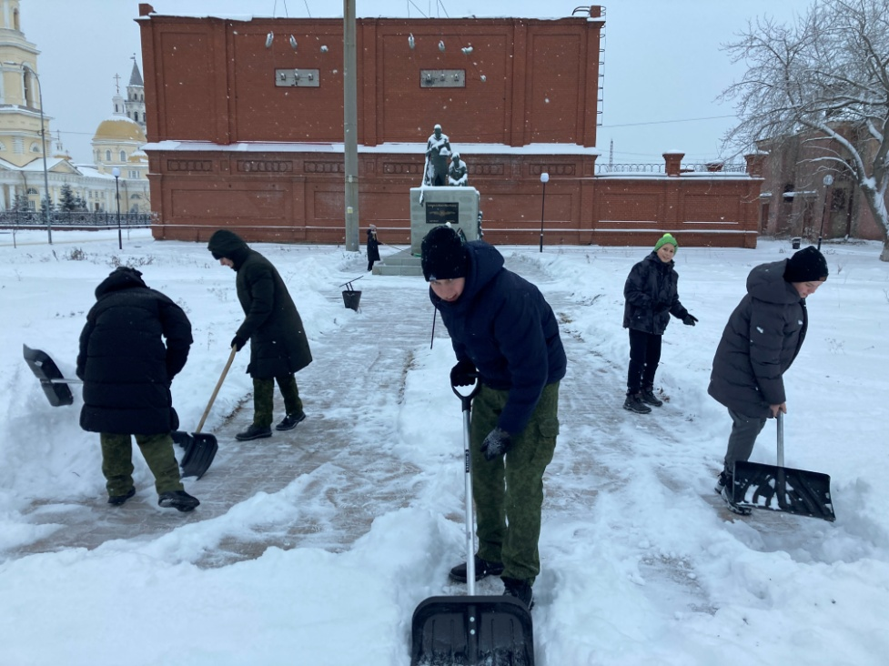
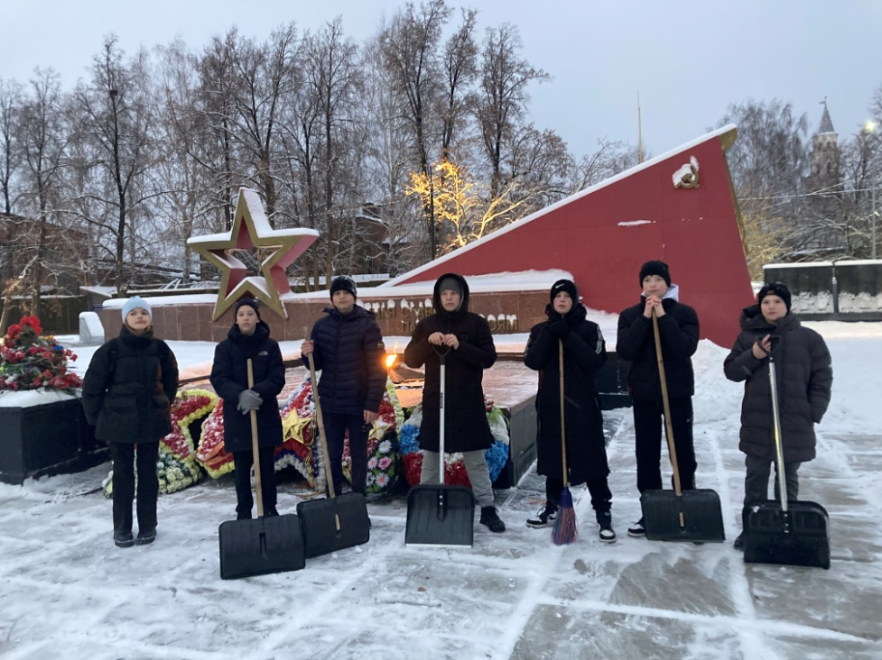
Наведение порядка на Мемориале

Slide 6
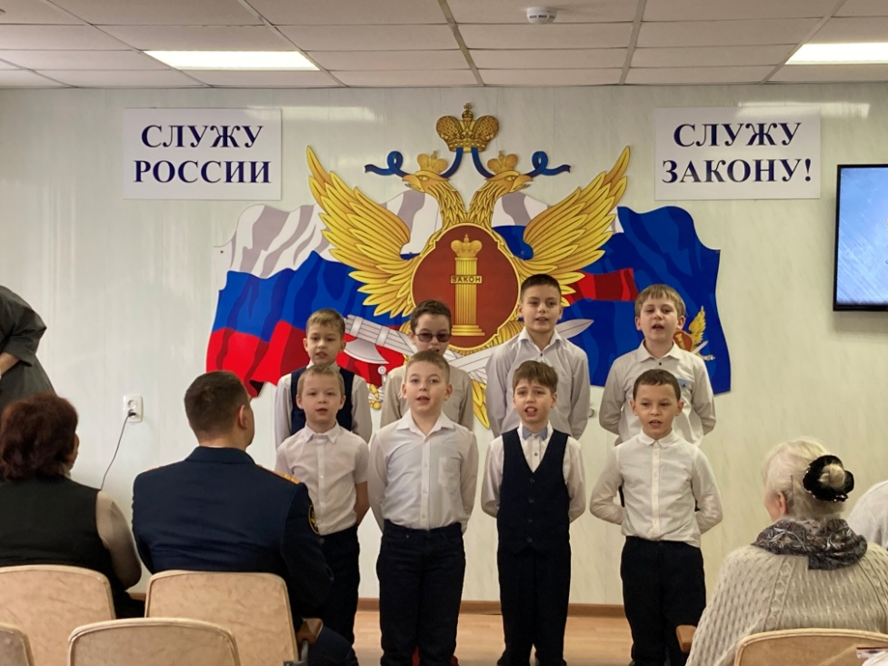
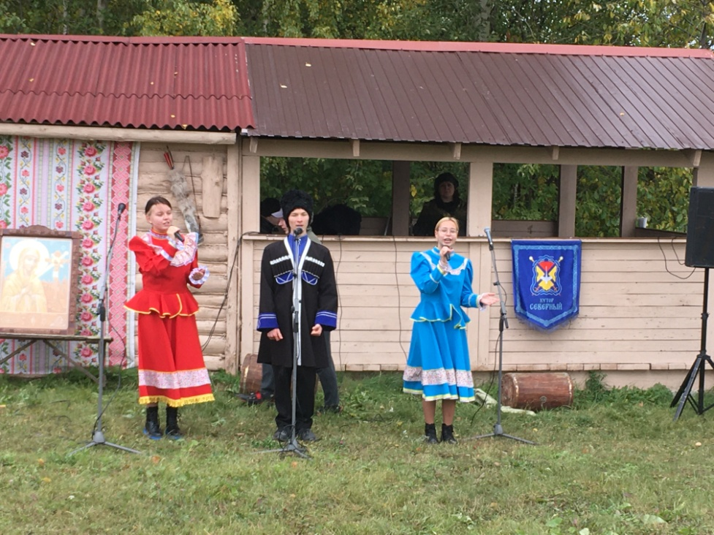
Участие в благотворительных концертах

Slide 7
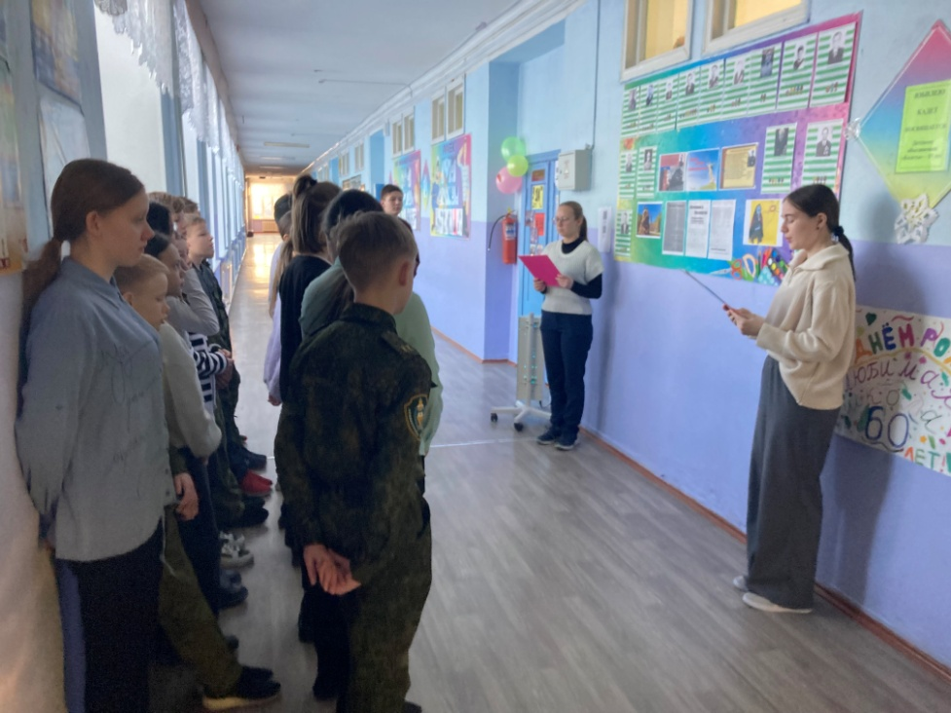
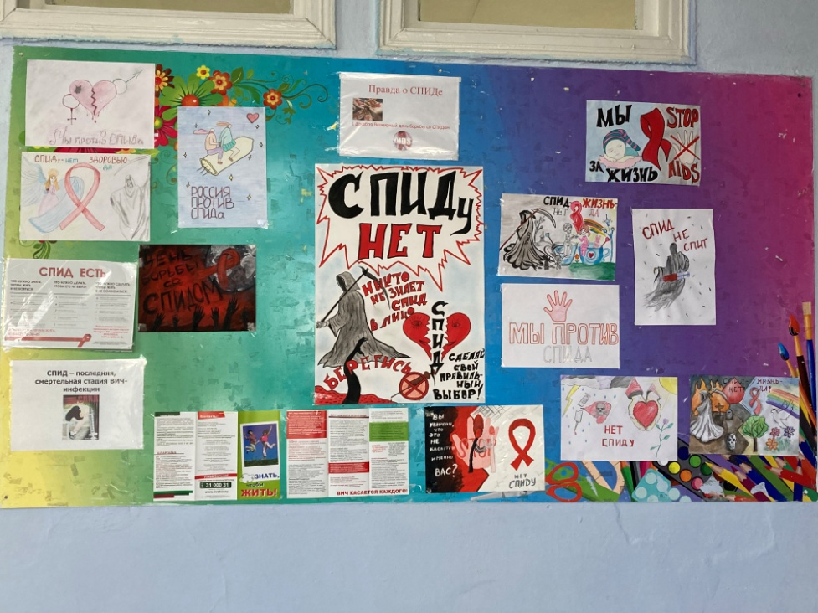
Проведение просветительских акций

